Slide 1
بسم الله الرحمن الرحيم
الصف/ الثاني
اليوم /
التاريخ /
المادة / رياضيات
معلمة المادة / مباركة الزبيدي

Slide 2
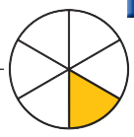
مراجعه ما سبق
أستعمل نماذج الكسور لأمثل الكسر ، ثم أكتب الكسر الدال على الجزء الملون و أقرؤه:
2
1
1
عدد الأجزاء الملونة
1
عدد الأجزاء الملونة
6
عدد الأجزاء المتطابقة جميعاً
4
عدد الأجزاء المتطابقة جميعاً

Slide 3
درس اليوم
الكسور الدالة على أكثر من جزء
فكرة الدرس
أمثل الكسر الدال على أكثر من جزء واحد من أجزاء الكل المتطابقة ، وأقرؤه و أكتبه .

Slide 4
استعد
خمسة أسداس الشكل ملونة بالأخضر
ثلاث أرباع الشكل ملونة بالأصفر
5 من 6 أجزاء لونها أخضر
3 من 4 أجزاء لونها أصفر
5
عدد الأجزاء الخضراء
3
عدد الأجزاء الصفراء
6
أجزاء متطابقة
4
أجزاء متطابقة

Slide 5
أستعمل نماذج الكسور لأمثل الكسر ، ثم أكتب الكسر الدال على الأجزاء الملونة ، ثم أكتبه و أقرؤه.
3
2
1
1
3
2
8
5
6
ألون الأجزاء التي تمثل الكسر المكتوب :

Slide 6
أستعمل نماذج الكسور لأمثل الكسر ، ثم أكتب الكسر الدال على الأجزاء الملونة ، ثم أكتبه و أقرؤه.
10
9
8
1
2
3
12
4
6

Slide 7
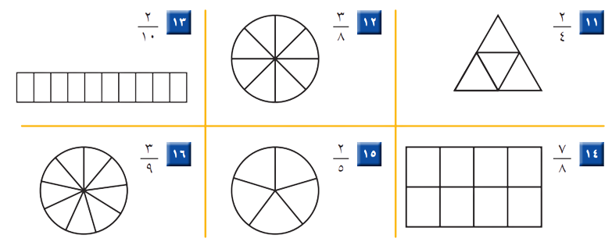
ألون الأجزاء التي تمثل الكسر المكتوب :

Slide 8
التقويم
الواجب
الواجب في المنصة

